Slide 1
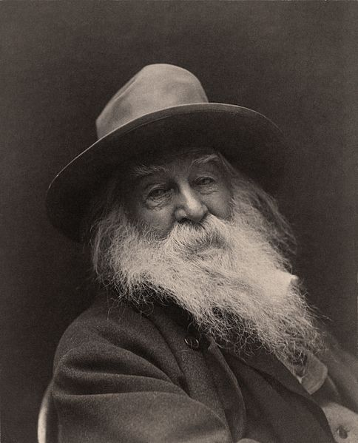
Волт Вітмен
(1819 – 1892 )
Виконала
Учениця 10-А класу
Томас Арина

Slide 2
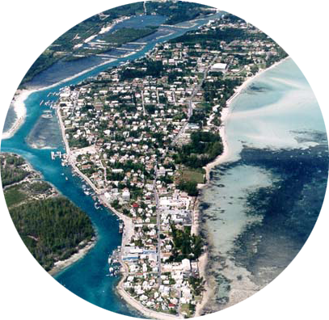
Волт Вітмен народився 31 травня 1819 року у фермерській сім`ї в селі на Лонг-Айленді.
З дитинства почав працювати: складачем і друкарем у газеті, а з 18 років — учителем, отримуючи за свою працю можливість харчуватися в домівках своїх учнів.
Ще рік по тому він уже редактор, а також єдиний репортер і набірник власної газети "Лонг-Айлендер". До 22 років поет "перепробував" ще цілу низку професій - політика, лектора, оратора,- і у кожній він шукав не шляху до кар'єри та заможності, а засобів утвердження і захисту своїх ідеалів.
"Ще хлопчиком я мріяв написати щось про морське узбережжя, про той таємничий обрій, що розділяє, об'єднує, як у шлюбному союзі, непорушне і мінливе... про велике зіткнення дійсного з ідеальним" - згадував пізніше поет.

Slide 3
З 1846 по 1852 рік Вітмен працює в різних бруклінських газетах, де пише статті на "злобу дня", зокрема, рішуче й гнівно виступає проти грабіжницької Мексиканської війни (1846- 1848), справжньою метою якої було накопичення земель плантаторів-рабовласників.
У 1848 р. Вітмен здійснив подорож на Південь країни.
У 1855 р. він видав поетичну збірку «Листя трави» («Leaves of Grass»), яка згодом принесла йому гучну славу. Протягом усього свого подальшого життя Вітмен доповнював і вдосконалював цю збірку.
«Коли ми опануємо цими безмежними світами, чи буде нам цього досить? — питає поет. — Ні, цього мало до нас, ми підемо ще далі».

Slide 4
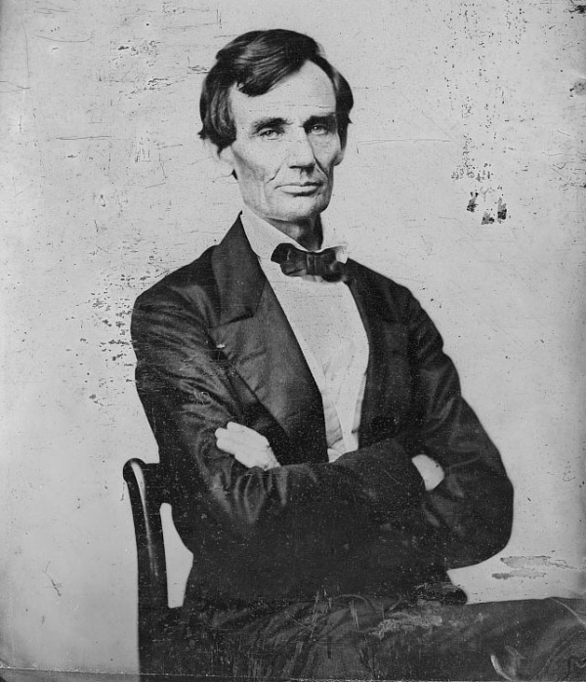
Наступний етап у житті поета - Громадянська війна у Сполучених Штатах (1861 -1865). На події війни проти рабства Вітмен відгукнувся циклом «Барабанний бій», а на загибель президента А. Лінкольна — проникливими віршами «Капітан! Мій Капітан» і «Коли бузок розцвів торік у моєму дворі».
Працюючи санітаром у тилових шпиталях, він не раз зазнавав смертельної небезпеки, доглядаючи тифозних і холерних хворих. У ці роки написані вірші "1861 рік", "Рік озброєний, рік боротьби", "Бий, бий, барабане", "Вертайся з поля, тату", які увійшли до циклу "Під барабанний гуркіт".
Стиль моїх поем, — писав Вітмен, — це просто їх власний стиль».

Slide 5
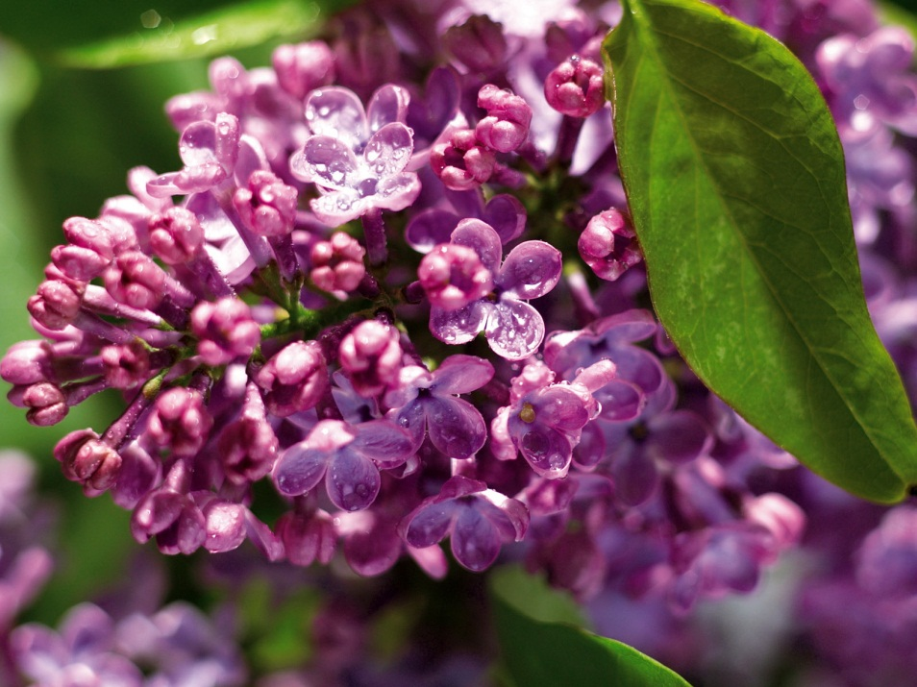
Вершиною творчості Вітмена цих років стала поема "Коли бузок розцвів торік у моєму дворі" (1865) - реквієм пам'яті президента Авраама Лінкольна, який загинув від руки вбивці. Поетика цього величного твору наслідує краще від романтичної традиції комічність поетичного бачення, масштабність узагальнень, філософську насиченість символікою і музикальність.
І велика зірка так рано в ніч упала з вечірнього неба на заході, Я сумував, і відтоді сумуватиму завжди, коли настане весна. Коли настане весна, всі троє будуть зі мною: Бузок, що цвіте кожен рік, і зірка, що впала на заході, І думка про того, кого я люблю.

Slide 6
У творах поета 70-80-х років домінує соціальне і критичне начало. У 1871 році він опублікував книгу публіцистики "Демократична далечінь", де відкрито заявив про те, що "демократія Нового Світу... зазнала банкрутства".
Одним із найважливіших елементів поезії пізнього Вітмена стає урбанізм. Такі вірші, як "На бруклінському паромі" - явище абсолютно нової за образністю і мовою урбаністичної лірики, яка для реалістичної поезії XX століття стає одним з найпотужніших джерел.
Повоєнні роки були дуже важкими для поета. Доля завдавала йому удару за ударом він довго не міг знайти роботу, потерпав від злиднів, поховав матір і брата. У 1873 році Вітмена вразив параліч.
У 1891 році Вітмен створив цикл віршів "Прощай, моя фантазіє!" і тоді ж устиг прочитати коректуру й внести зміни в останнє прижиттєве видання книги "Листя трави".

Slide 7
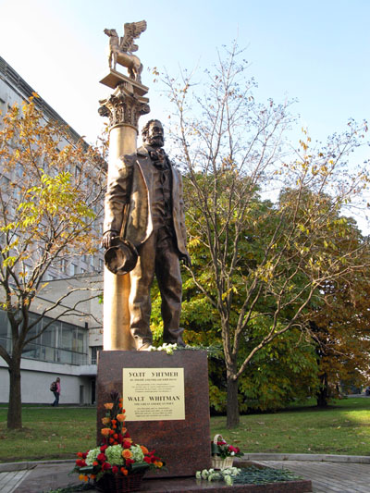
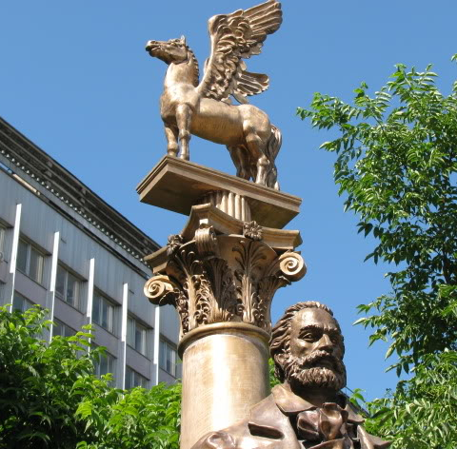
26 березня 1892 року Волт Вітмен помер.
У Росії пам'ятник Вітмену встановлений в Москві на території МДУ в 2009 р. На честь Вітмена названий кратер на Меркурії.

Slide 8
Дякую за увагу

